Slide 1
DIAGNOSTICO POR IMAGEN enfermedades infecciosas
LARA MATEO VIDAL
Aprobado por: Dra Reyes Pascual
HGU de Elda
Curso 2018-2019, grupo 7,8

Slide 2
PRESENTACIÓN DEL CASO
Varón de 45 años que acude a Urgencias por tos sin expectoración y disnea progresiva hasta hacerse de mínimos esfuerzos. Desconoce si ha tenido fiebre.
ANTECED PERSONALES de interés: Ex consumidor de drogas por vía parenteral. Diagnosticado de infección por VIH en 2003 con mala adherencia al tratamiento.
EXPLORACIÓN FÍSICA: MEG. Afebril. TA: 85/50 mmHg. FC: 120 lpm. Sat O2 basal: 70%. Orientado en espacio y tiempo. AP: Mv disminuido y sibilancias bilaterales difusas. Resto de la exploración anodina.
PRUEBAS COMPLEMENTARIAS: Bioquímica: PCR: 184 mg/dl. PCT: 1,1 ng/ml. Hemograma: Leucocitos: 10.900/mmc. Neutrófilos: 95%. Población linfocitaria CD4: 64/mm3. Carga viral VIH: 4550 copias/mL.
Se realizó una Rx de Tórax :

Slide 4
CONTINUACIÓN DEL CASO
Tras dos semanas desde el ingreso, el paciente refiere dolor torácico y empeoramiento del estado general por lo que, se realiza de nuevo una Rx de tórax y un TACAR torácico:

Slide 6
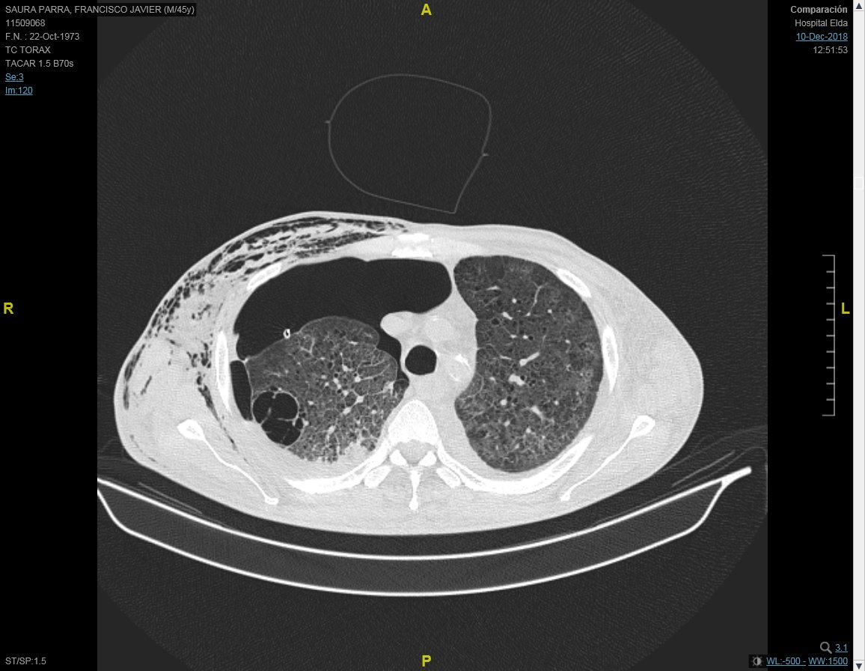

Slide 7
RESOLUCIÓN DEL CASO
En el momento del ingreso: NEUMONÍA ADQUIRIDA EN LA COMUNIDAD (NAC) por Pneumocystis jirovecii.
Tras 2 semanas desde el ingreso, empeoramiento por: NEUMOTÓRAX masivo del pulmón dcho. ENFISEMA SUBCUTÁNEO en hemitórax dcho. IMÁGENES QUÍSTICAS con aspecto de bullas en pulmón dcho. ÁREAS DE CONSOLIDACIÓN bilaterales.

